Slide 1
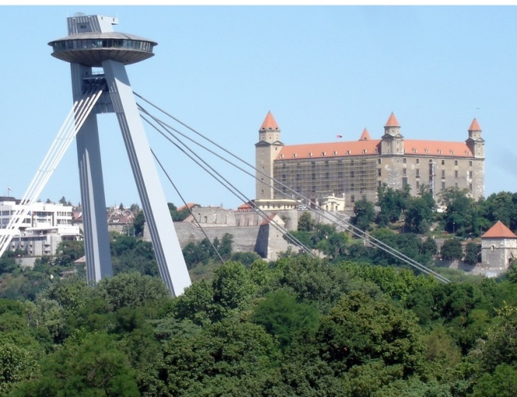
SD-IAP No.467
Karol Kajo

Slide 2
SD-IAP No.467
... vcelku zaujímavá anamnéza
38- ročná žena, nulligravida, virgo intacta, menarché od 12 rokov, inak bez ďalšej gynekologickej anamnézy a bez celkových obtiaží
náhodne pri preventívnej prehliadke zistený rozsiahly hmatný nádor v podbruší
zvýšené hladiny nádorových markerov CA19-9 5054,9 U/ml (norma do 30 U/ml), CA125 550,4 U/ml (norma do 30 U/ml), CA72-4 7,9 (norma do 4,0 U/ml), CEA 32,9 (norma do 4,0 ng/ml), CA15-3 145,6 U/ml (norma do 28,0 U/ml).
Virgo intacta
s niečím veľkým
CT vyšetrenie
takmer celú malú panvu vypĺňala laločnatá, ostro a hladko ohraničená komplexná solídne-cystická formácia vychádzajúca z pravých adnex veľkosti 105x105x128 mm
formácia obsahovala mäkko-tkanivové štruktúry, tekutinu aj hrubé granulárne arey kalcifikačnej sýtosti
v ľavom ovariu bolo podobné ložisko veľkosti 49 x 39 x 47 mm
v infrarenálnom retroperitoneu boli identifikované LU do veľkosti 12 mm
vzhľadom na veľkosť tumoru pravého vaječníka a retroperitoneálnej lymfadenopatie
bolo vyjadrené podozrenie na možnosť malígnej povahy lézie

Slide 3
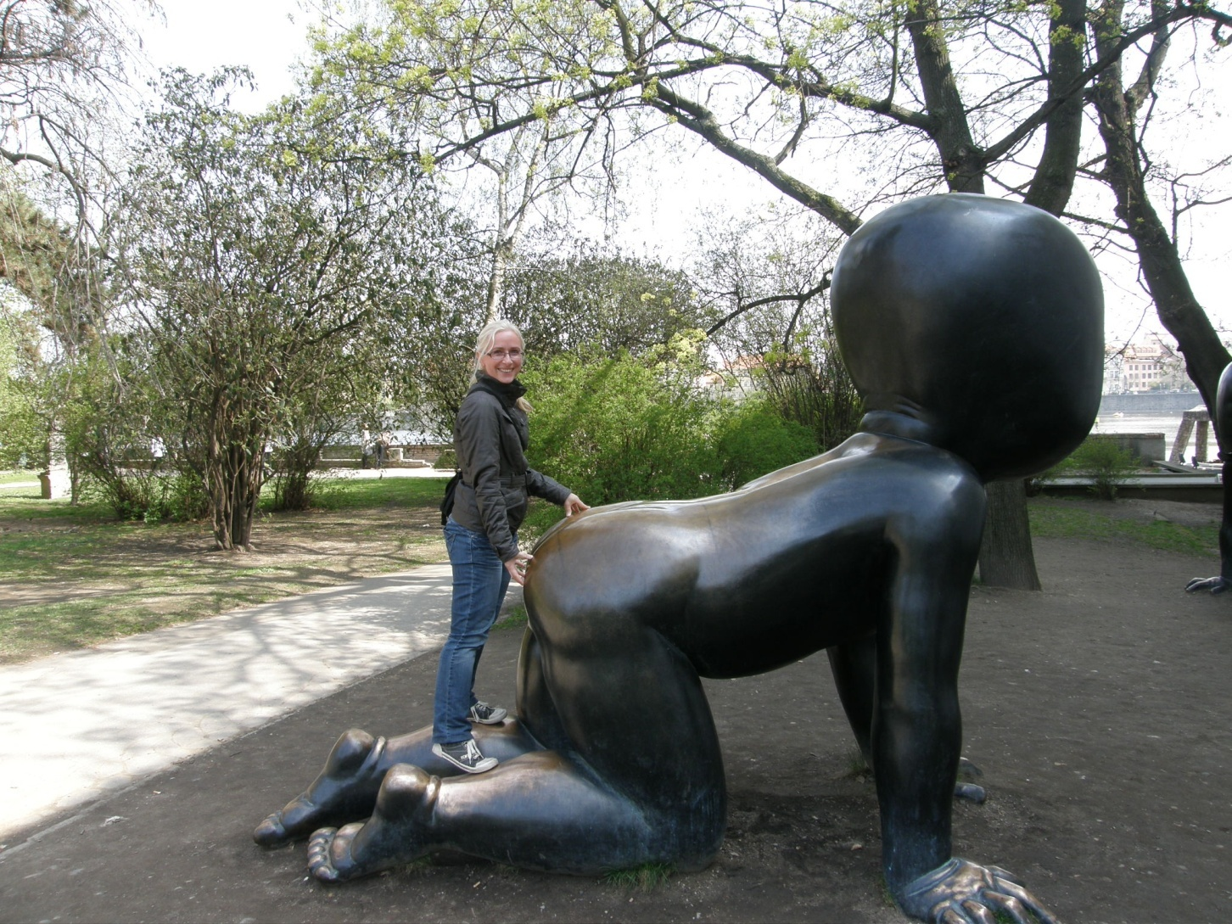
... sú skutočne všetky veľké veci zaujímavé?
... možno

Slide 4
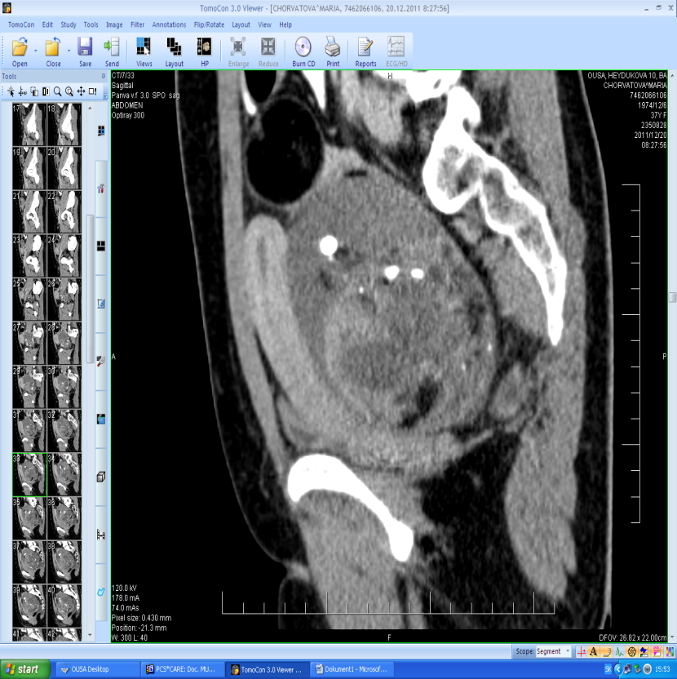
SD-IAP No.467
CT – TUMOR pravého ovaria
OVARIUM L.DX. - 105x105x128 mm.
OVARIUM L.SIN. - 49 x 39 x 47 mm.
retroperitoneum – LU do veľkosti 12 mm

Slide 5
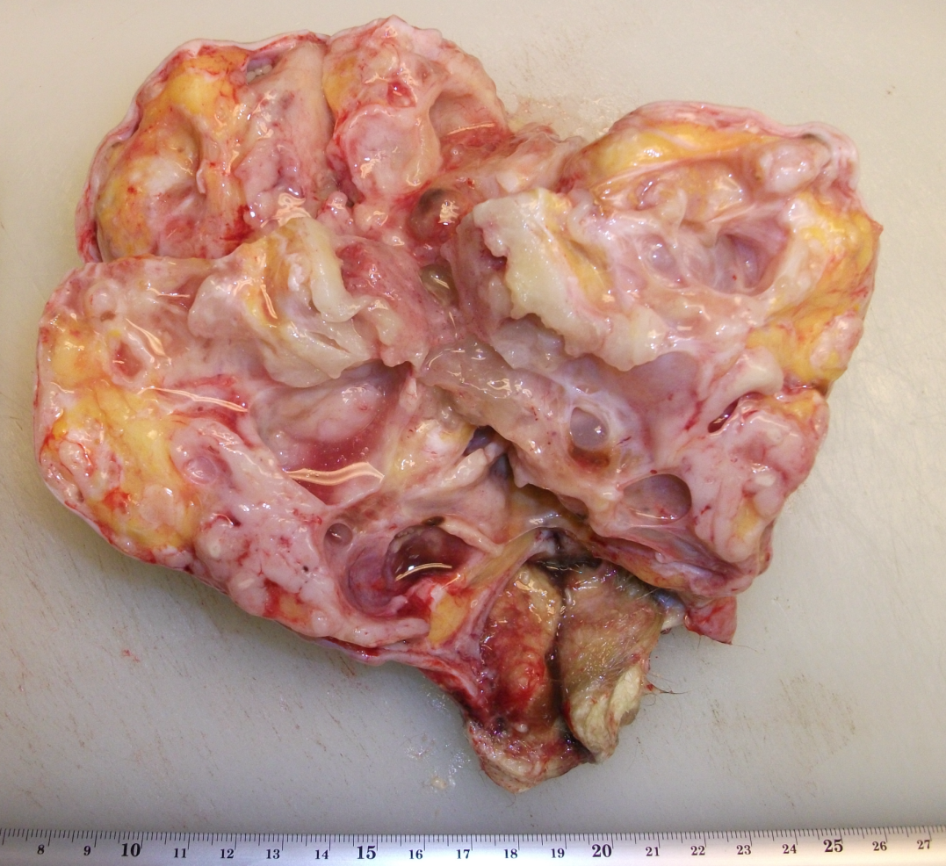
SD-IAP No.467
Makroskopická diagnóza?
L.SIN.
L.DX.
L.DX.: solídne - cystický TU veľk. 12 x 13 x 10 cm
L.SIN.: TU o priem. 5 cm, intaktné puzdro
LU

Slide 6
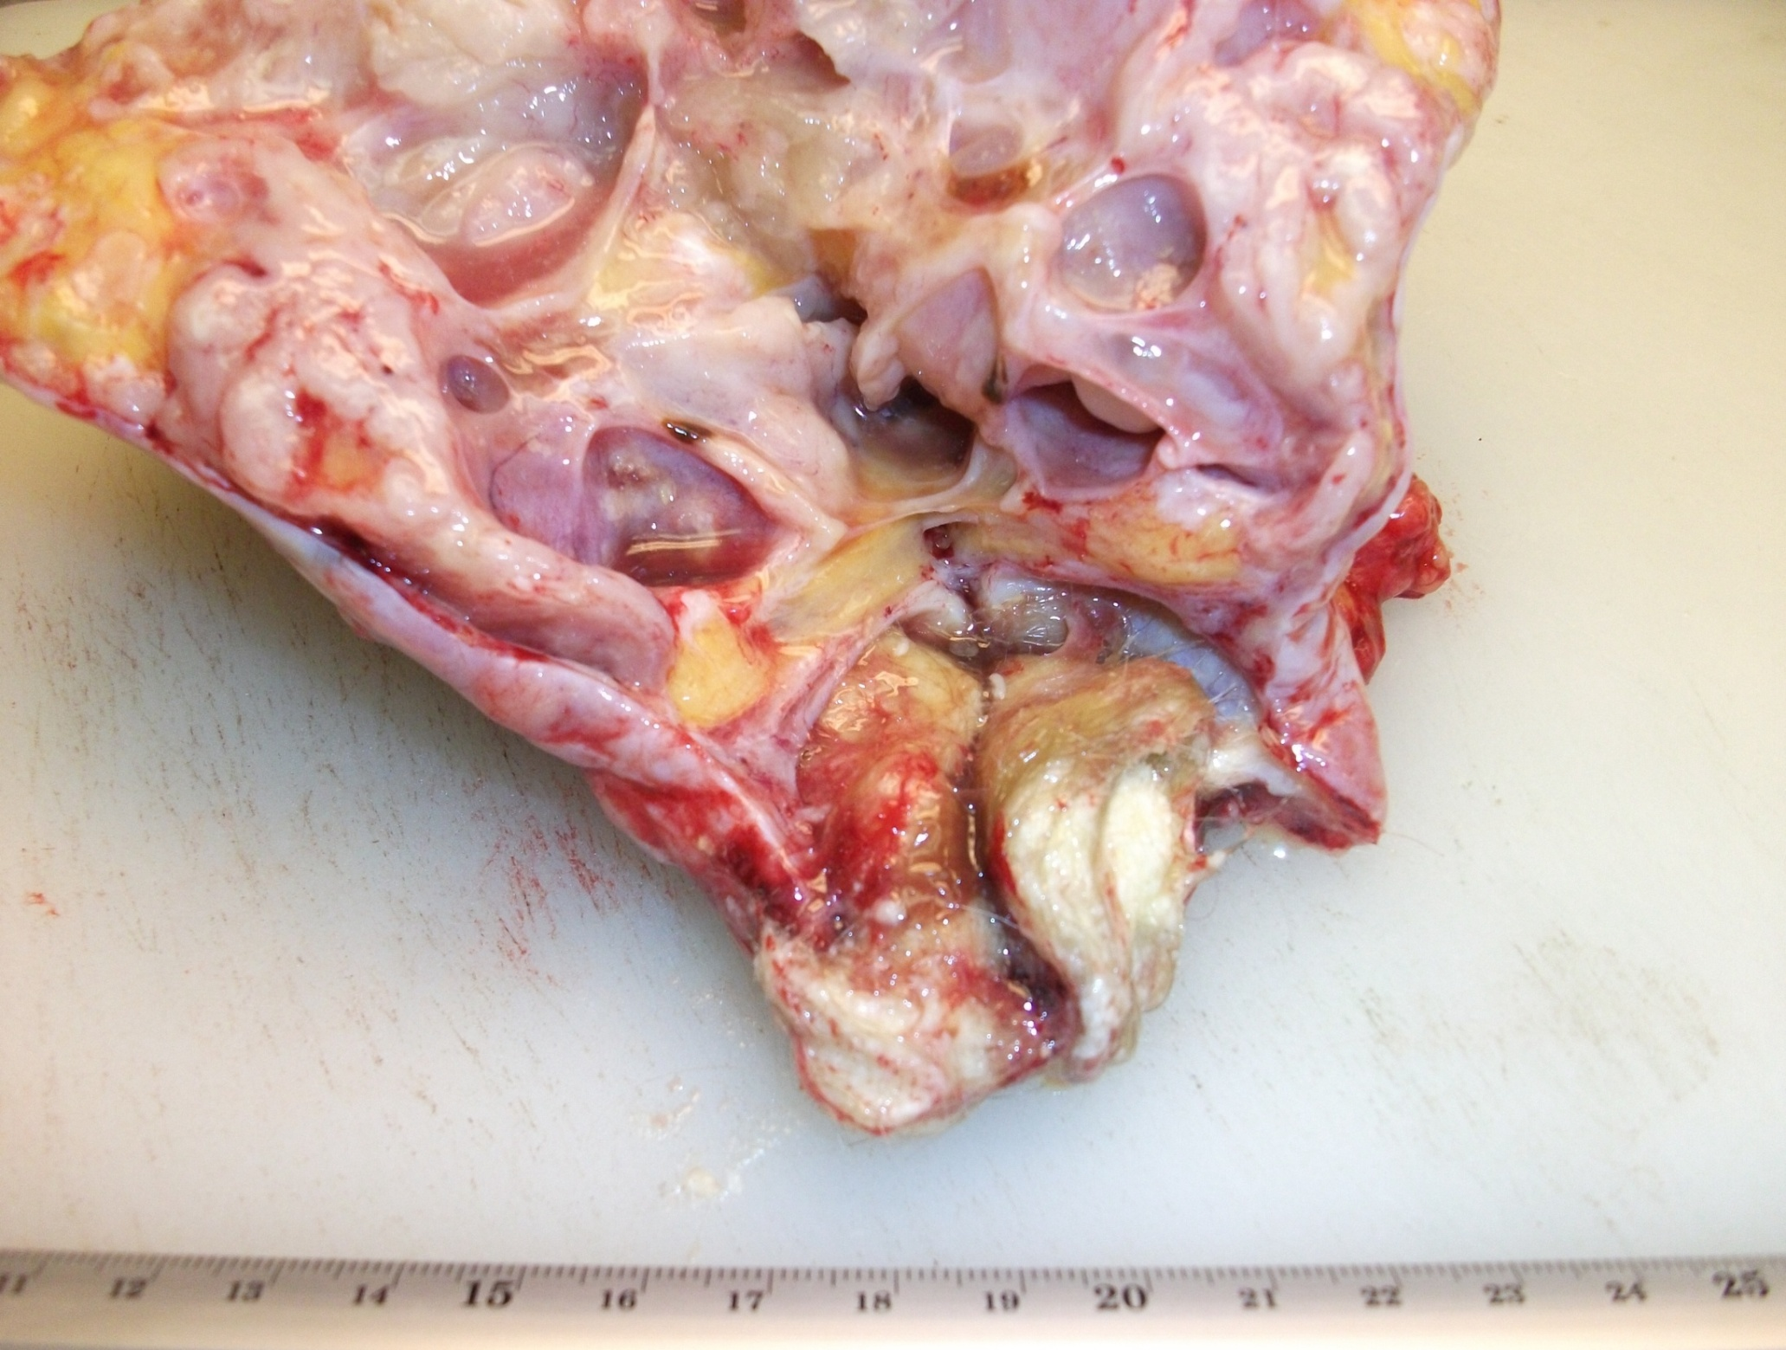
SD-IAP No.467
Makroskopická diagnóza?

Slide 7
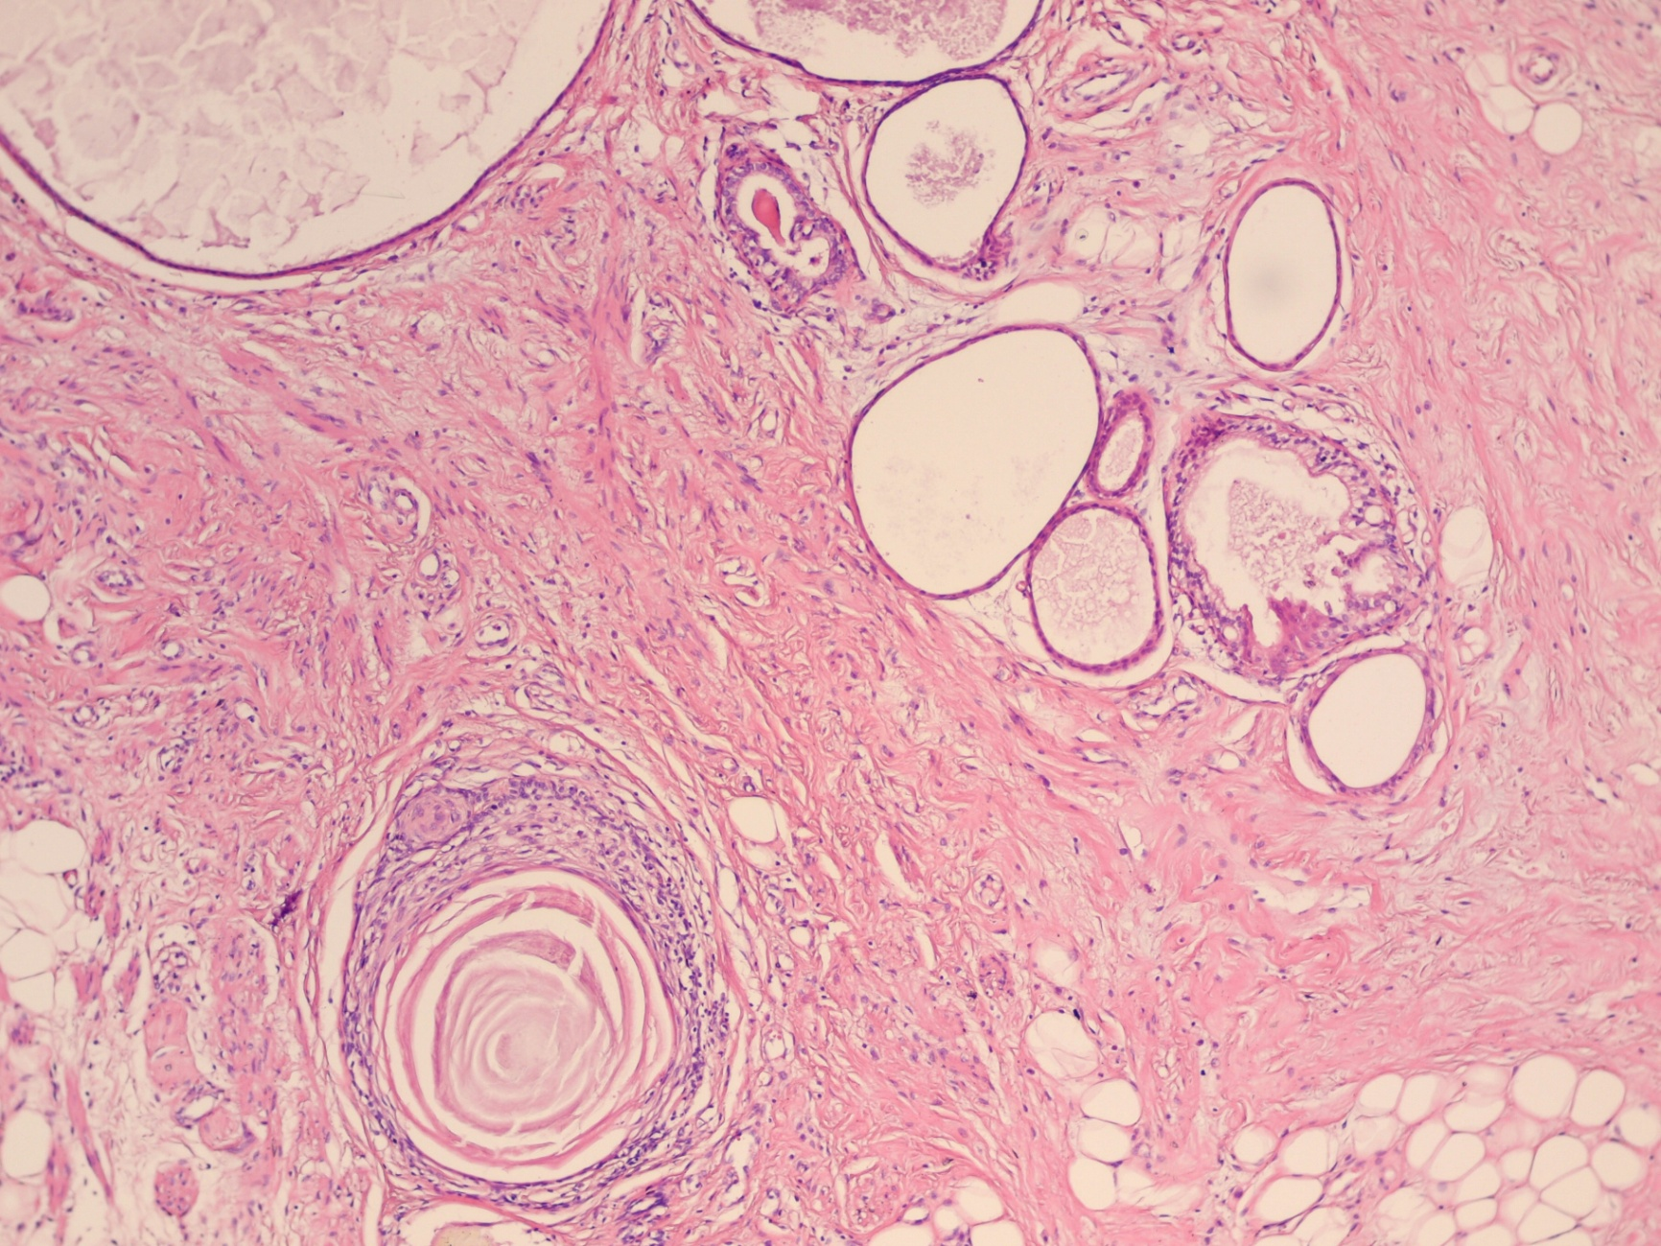
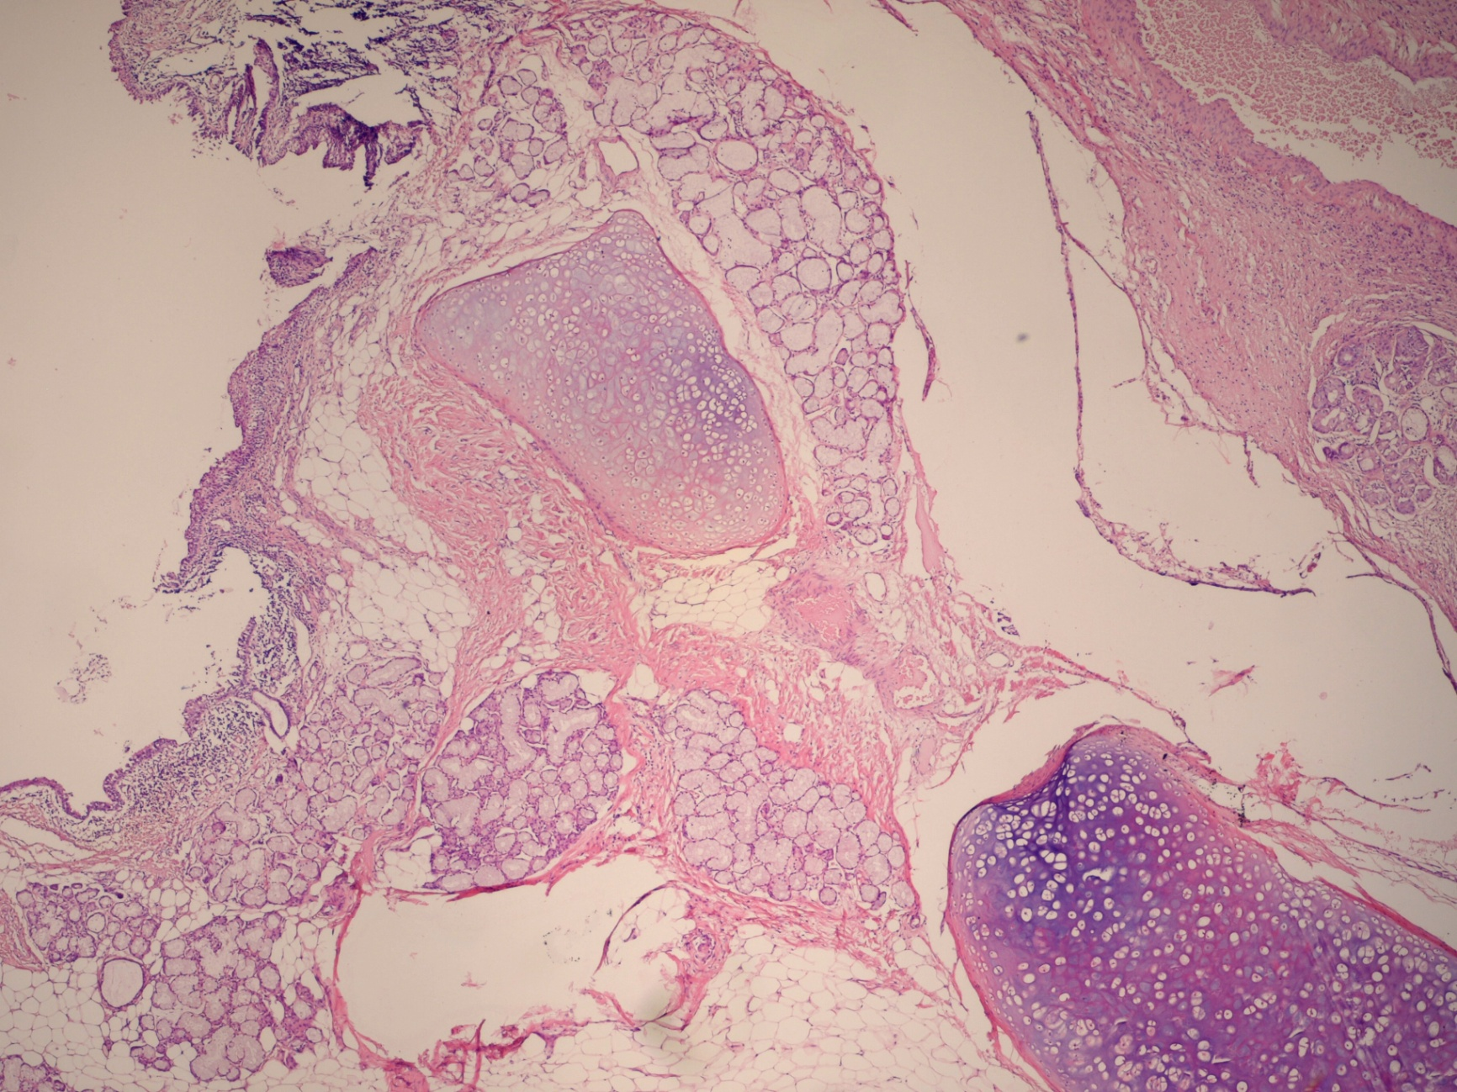
SD-IAP No.467

Slide 8
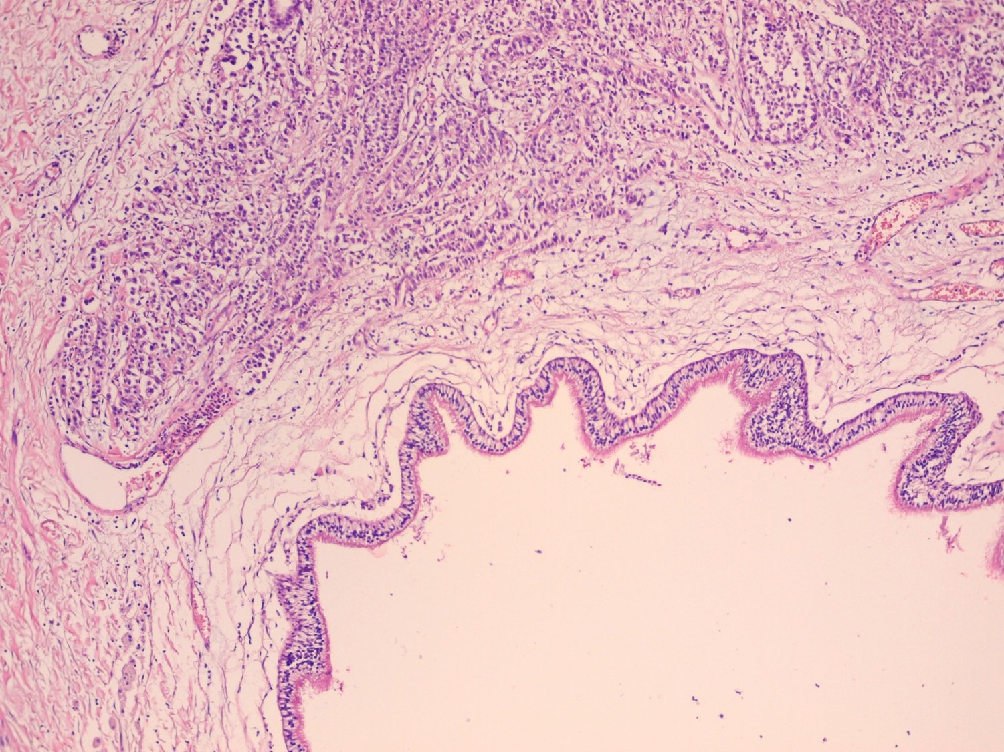
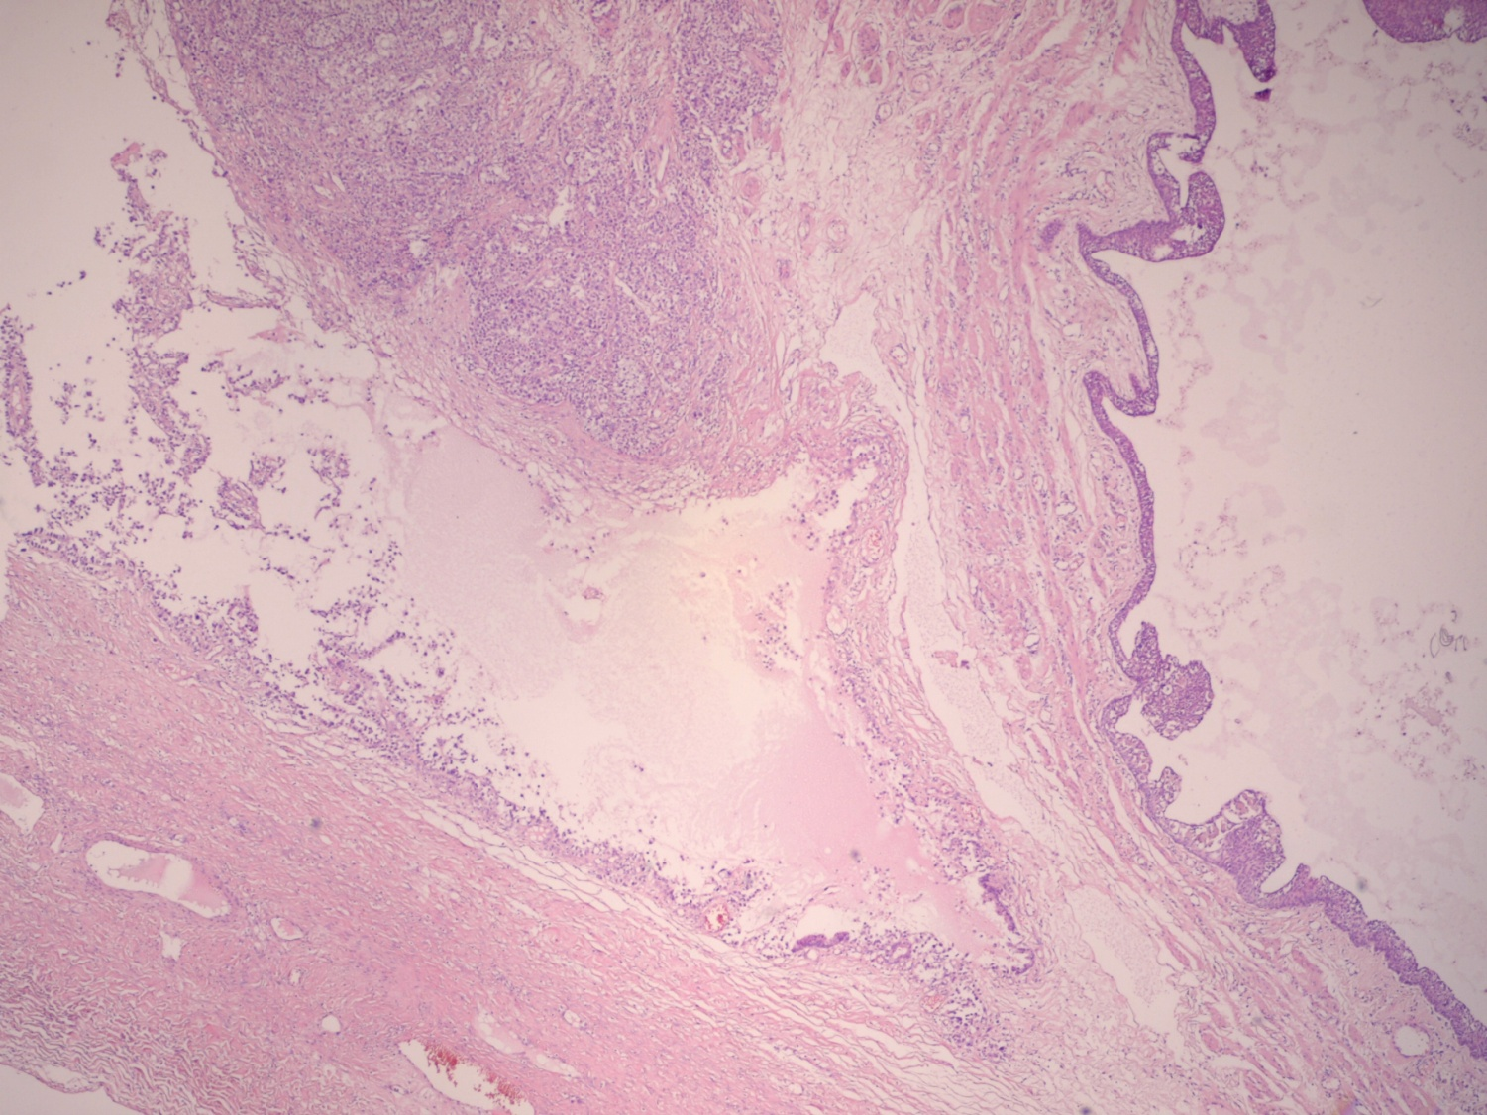
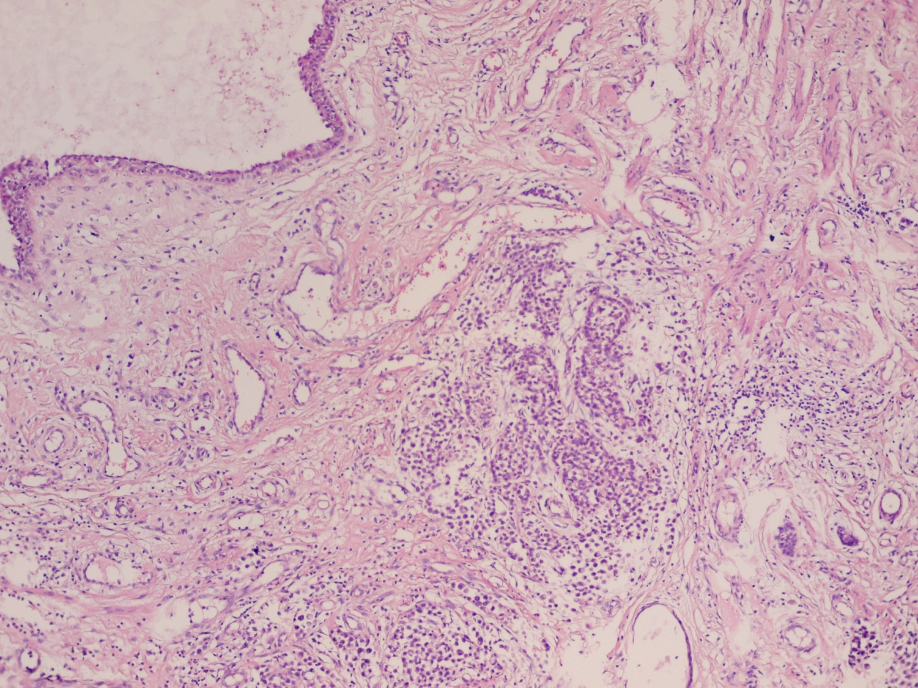
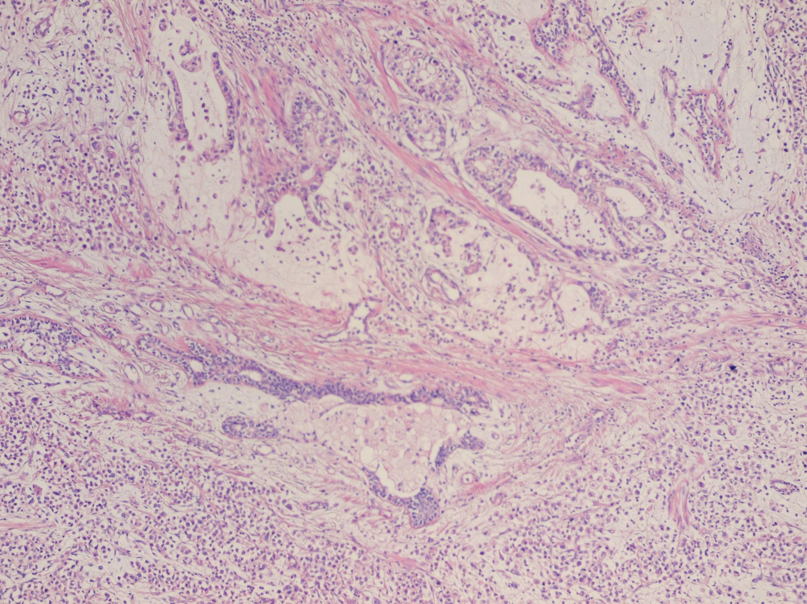
SD-IAP No.467

Slide 9
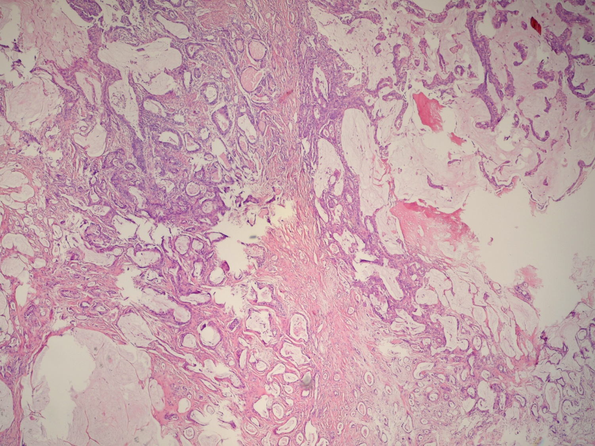
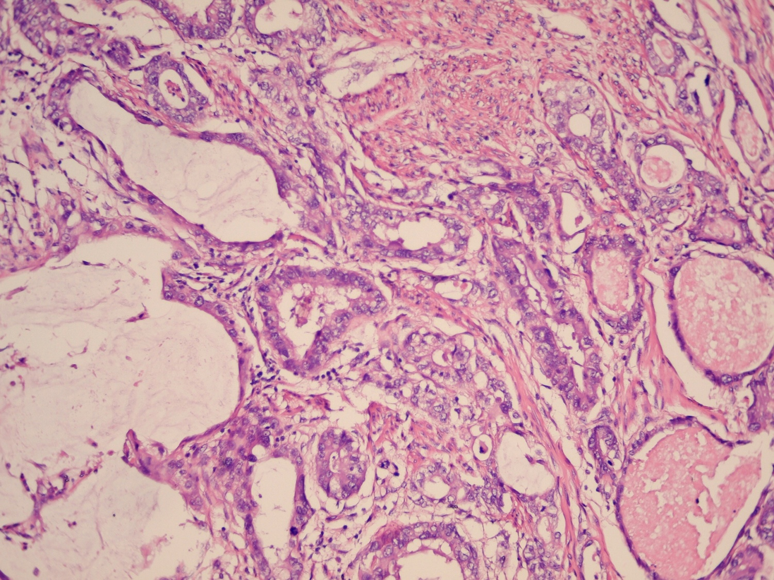
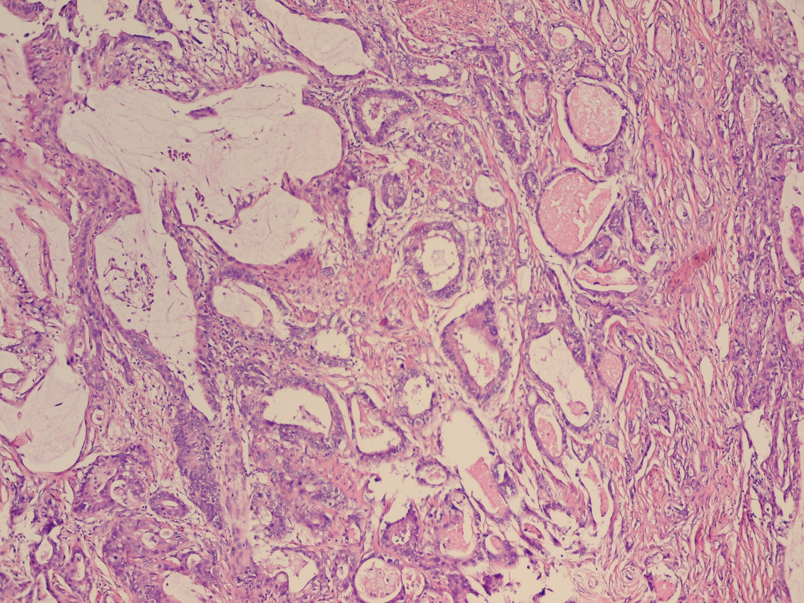
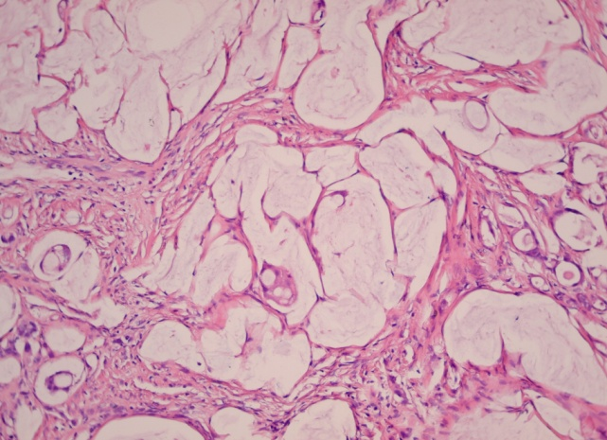
SD-IAP No.467

Slide 10
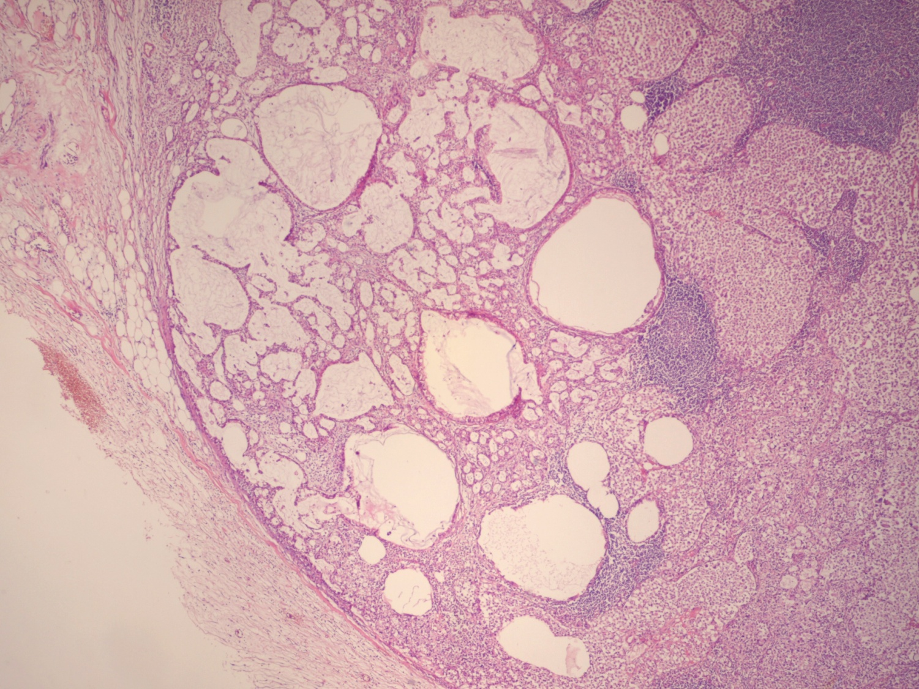
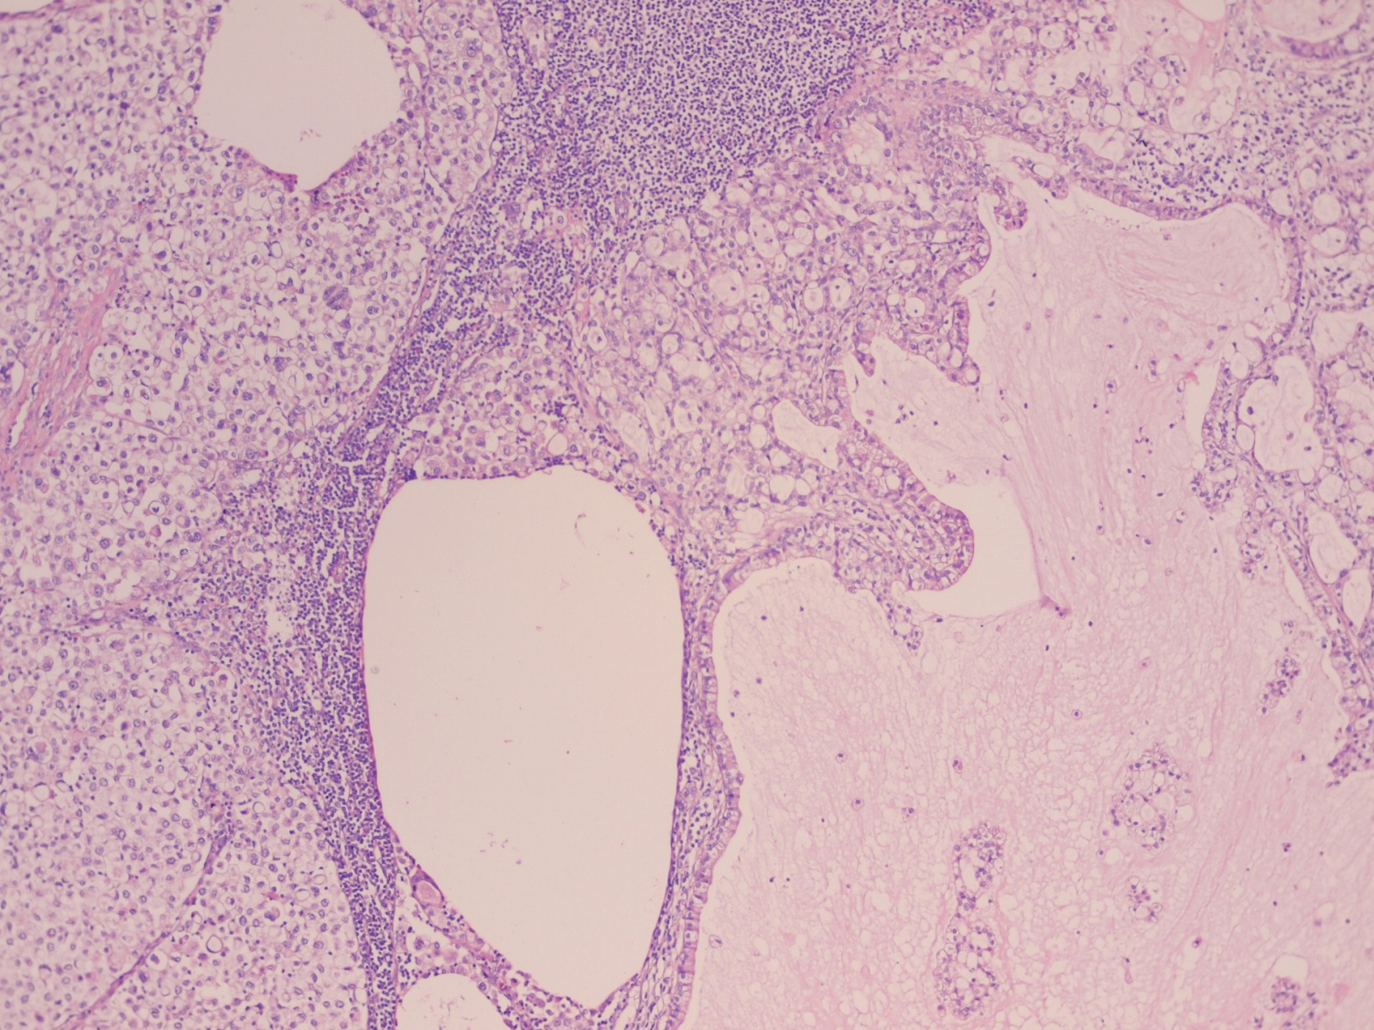
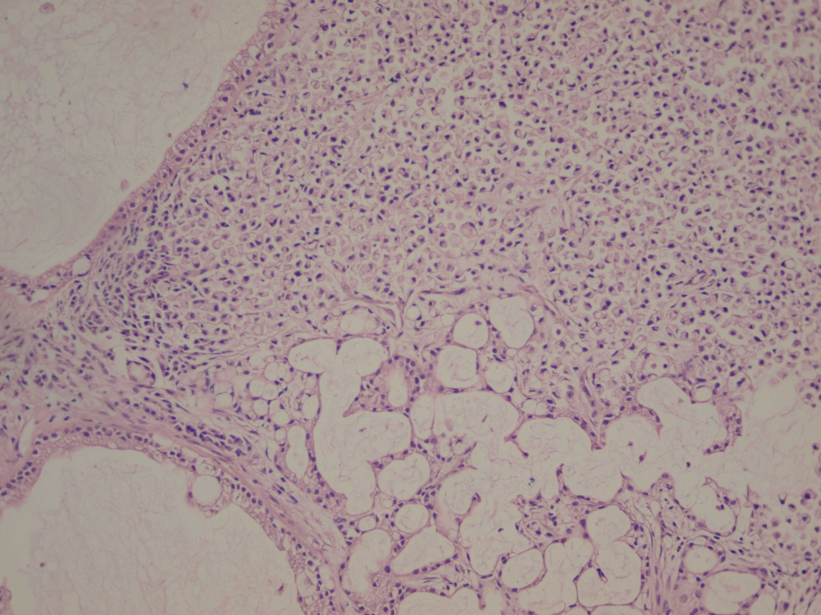
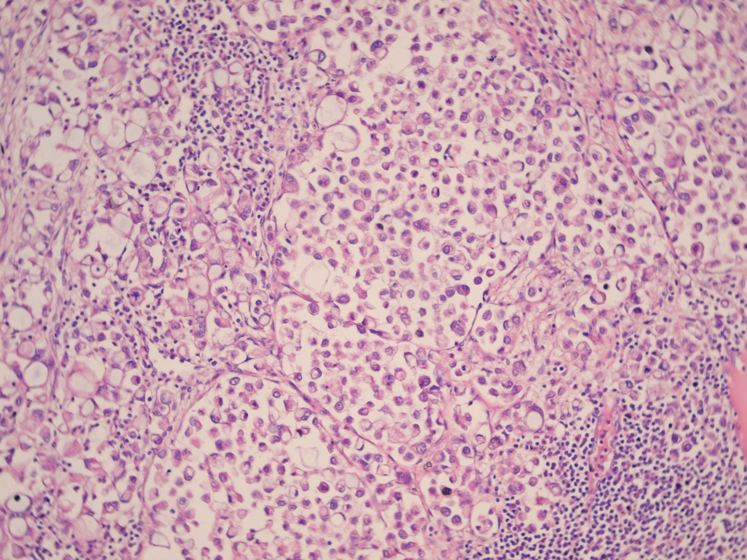
SD-IAP No.467

Slide 11
SD-IAP No.467
?
... tak čo Vy na to?

Slide 12
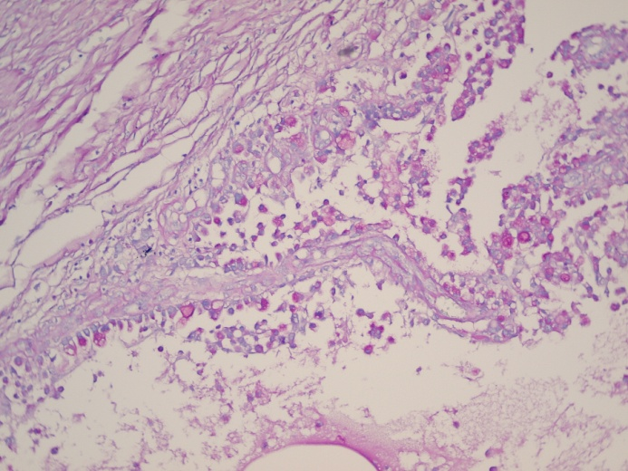
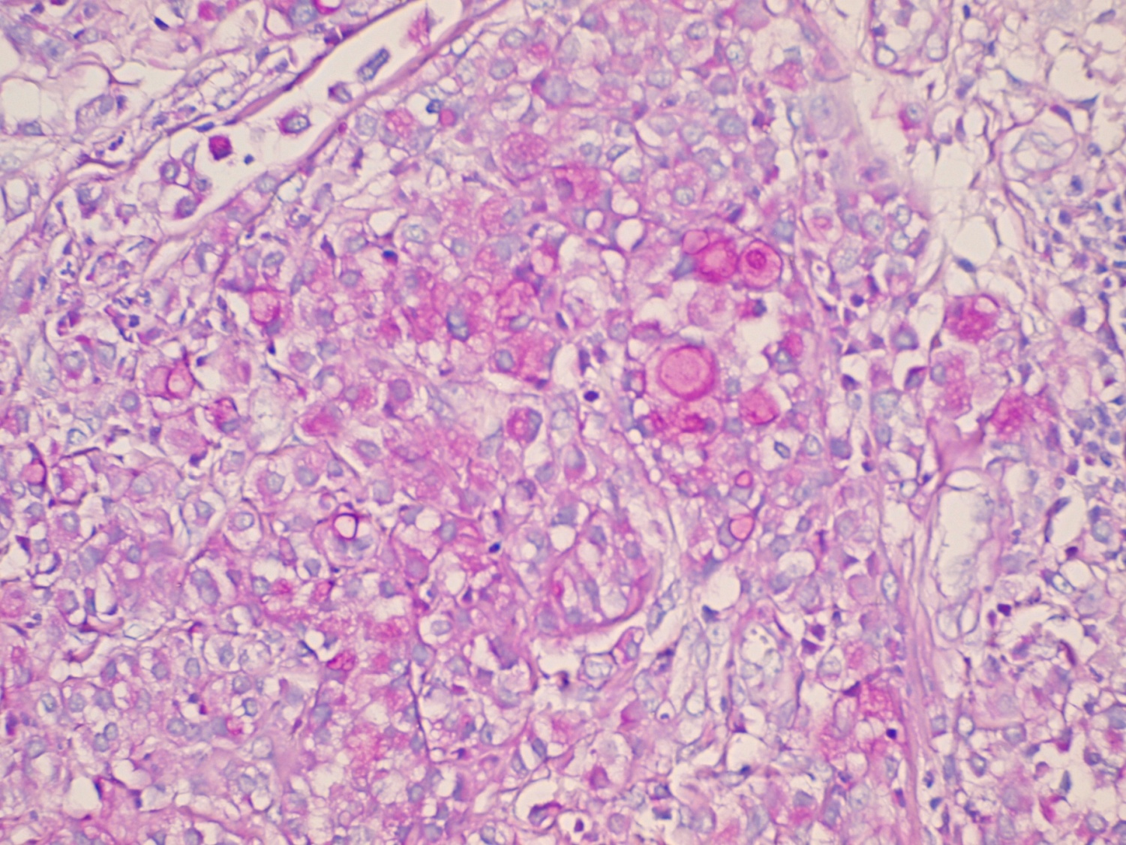
SD-IAP No.467
aká bola naša diagnostická úvaha?
Mucinózny adenokarcinóm (aj so SRCs)
asociovaný so ZCT
primárny?
sekundárny?

Slide 13
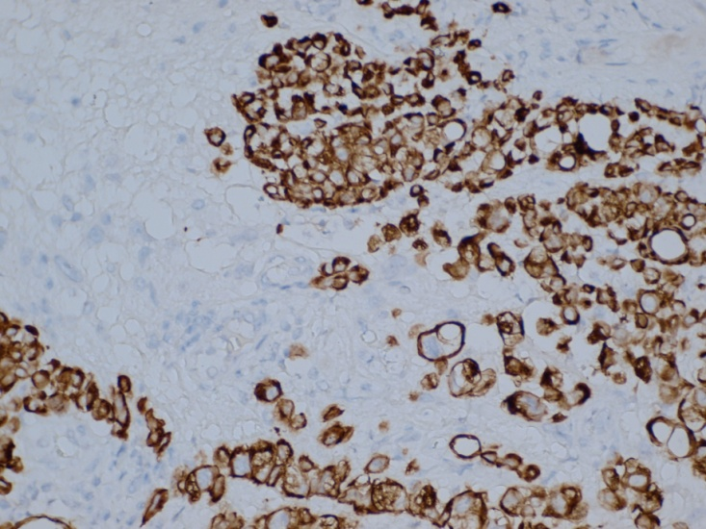
SD-IAP No.467
... prečo toľko cirkusu?
Mucinózne neoplazmy bývajú asociované so ZCT – od benígnych po malígne - pôvod z endodermu ZCT
takmer všetky MC ovaria vzniknuté v ZCT vykazujú intestinálnu diferenciáciu
presná diagnóza je nutná pre správny výber terapie
AC – 6,8% - z endodermu - najmä zo štruktúr dolného GITu - väčšina MC mala charakteristiky intestin. diferenc. (CK20+ CDX2+/ CK7-) (Talerman et Vang, 2011; Takai et al, 2012)
u nás CK7+ / CK20- / CDX2-

Slide 14
SD-IAP No.467
... prečo toľko cirkusu?

Slide 15
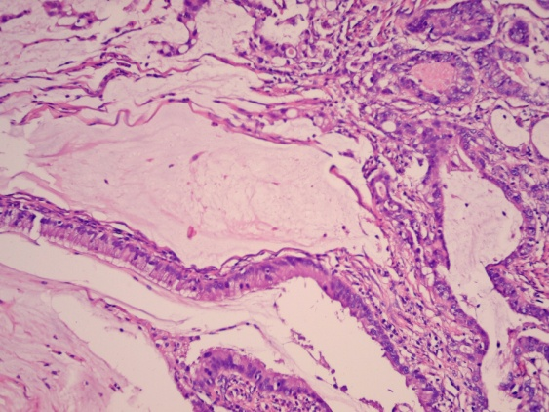
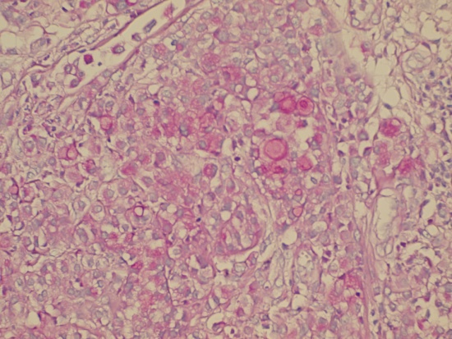
SD-IAP No.467

Slide 16
SD-IAP No.467
CK 7

Slide 17
SD-IAP No.467
Aká bola naša diagnóza?
Mucinózny adenokarcinóm (aj so SRCs)
vzniknutý v ZCT
Mucinózny adenokarcinóm (aj so SRCs)
nekolonického typu vzniknutý v ZCT

Slide 18
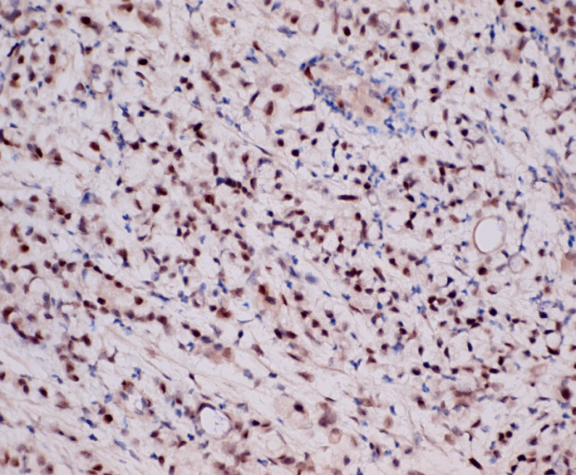
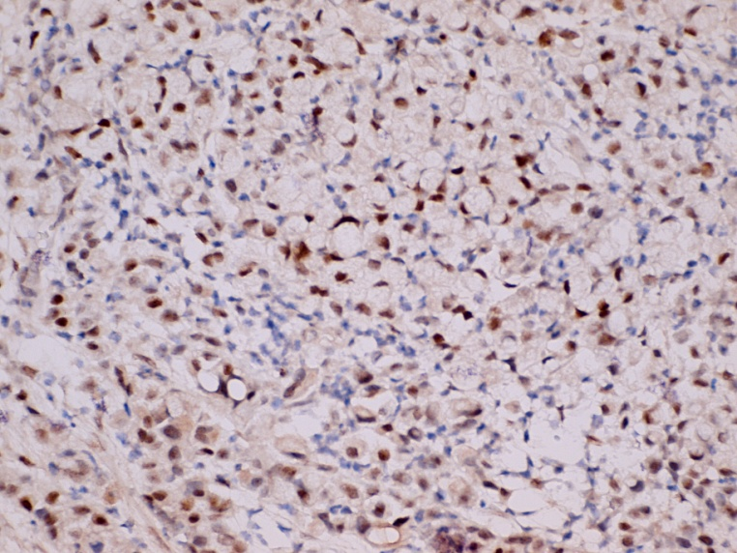
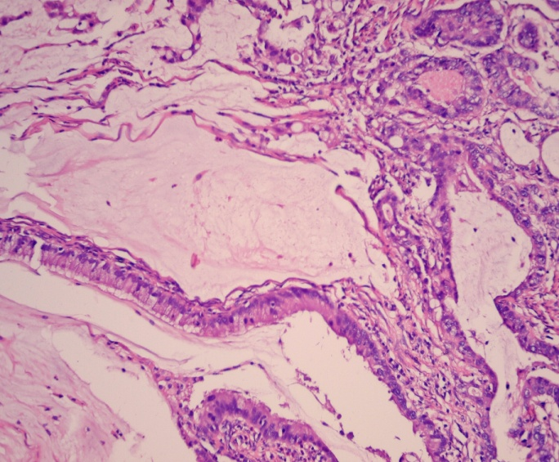
SD-IAP No.467
... fakty o malígnej transformácii v ZCT
ER
ER
CK7+ / CK20- CDX2- v kontexte s histomorfol. črtami pôvod z mülleriánskeho alebo respiračného epitelu (Cobellis et al, 2004)
prípad ZCT so SRC Ca a pulmonálnym typom adenoCa, v kt. nádorové bunky boli TTF1 pozit. (Boyd et al, 2012)
u nás TTF1- ER+/- PR-HER2- - v.s.mülleriánska EC diferen. línia (hypoteticky by sa mohlo jednať aj o malignizáciu štruktúr horn. GITu alebo PBT (Talerman, 2011) - mali byť vo väčšine prípadov CK20 a CDX2 pozit.

Slide 19
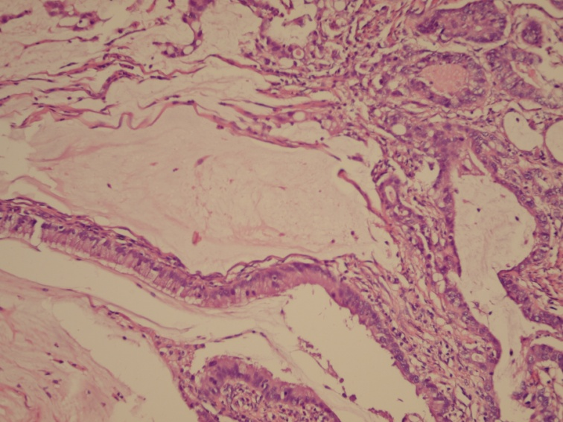
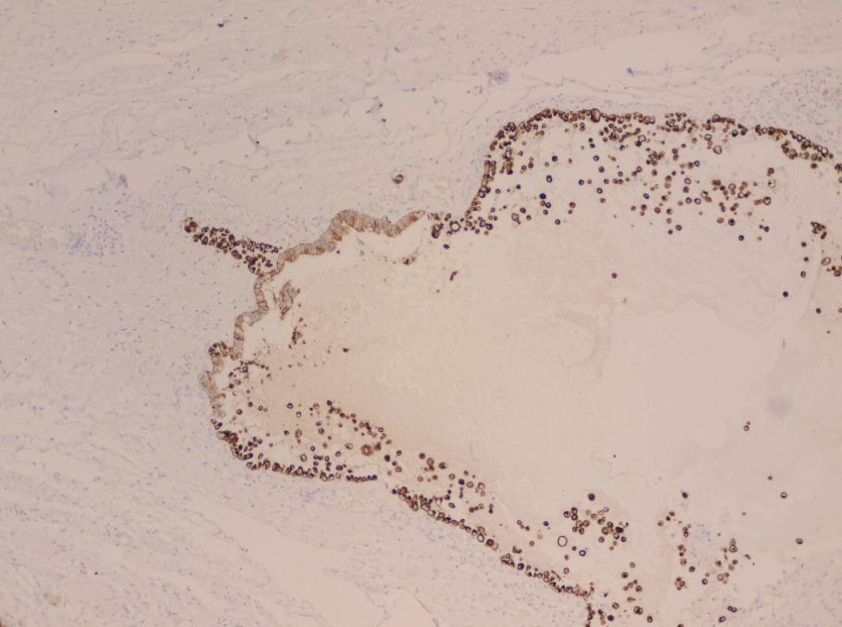
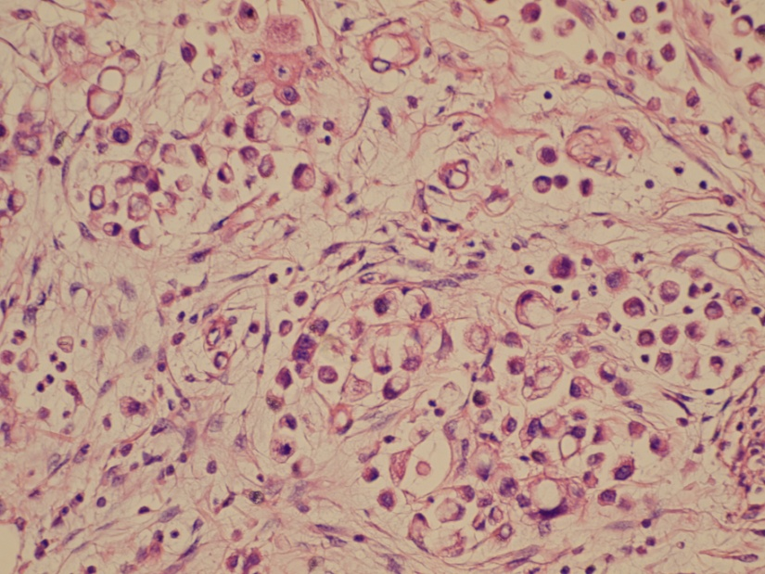
SD-IAP No.467
Aká bola naša diagnóza?
Mucinózny adenokarcinóm (aj so SRCs)
vzniknutý v ZCT
Mucinózny adenokarcinóm (aj so SRCs)
nekolonického typu vzniknutý v ZCT
ZCT s MT štruktúr endodermálnej
zárodočnej lišty v.s. mülleriánskeho (endocervikálneho) typu

Slide 20
SD-IAP No.467
operačné riešenie a štádium ochorenia
Na základe výsledku POB nasledovala:
HE s obojstrannou adnexotómiou
totálna omentektómia
exenterácia panvových, parakaválnych, interaortokaválnych, paraaortálnych a presakrálnych LU
bolo vyšetrených 51 LU / MTS v 4 LU (z prav. panvovej a interaortokavál. oblasti )
boli vylúčené ďalšie nádory v oblasti GITu
patolog. štádium pT1bpN1pMx (sec. AJCC/2010)
III. štádium

Slide 21
SD-IAP No.467
... ďalší terapeutický manažment
II. 2012 – 1. línia CHT v kombinácii paklitaxel a karboplatina – 6 cyklov
VII. 2012 - kontrolne CT a MR vyšetrenia nepotvrdili známky lokoreg. recidívy (pečeň – viacpočetné hemangiómy a 2 drobné cysty. TU markery v norme (CA19.9 28,0 U/ml; CA125 16,8 U/ml; CA 72-4 0,1 U/ml; CEA 2,5 ng/ml)
IX.-X.2012 vzostup hladiny onkomarkerov (Ca19-9 39402,6 U/ml; Ca125 424,5 U/ml; CA72.4 15,0 U/ml a CEA 69,2 ng/ml) a na CT vyšetrení bola dokázaná progresia TU procesu vo forme retroperiton. lymfadenopatie a nálezu nodul. infiltrátov na kľučkách panvového ilea
→ 2. línia CHT (gemcitabín s cisplatinou), pre ototoxicitu bola cisplatina zmenená na karboplatinu
pacientka doteraz absolvovala 3 cykly CHT, kt. tolerovala dobre , avšak PROGRESIA – lymfadenopatia až cervikálna!!!

Slide 22
SD-IAP No.467
... fakty o malígnej transformácii v ZCT
ZCT (dermoidná cysta) vaječníka je najčastejším nádorom zo zárodočných buniek (20 % všetkých ovariálnych nádorov)
MT zriedkavý fenomén - vznik somatickej malignity v tkanivových štruktúrach diferencovaných zo zárodočných listov v 1 - 3 % týchto nádorov
najčastejším typom malignity vzniknutej v ZCT je spinocelulárny karcinóm ktorý predstavuje 75 % až 85 % zo všetkých malígnych transformácií
omnoho zriedkavejšie sú adenokarcinómy, ktoré sa vyskytujú približne v 6,8 % prípadov malígnej premeny v ZCT
ostatné malignity v ZCT – BCC, adenoskvamózny Ca, Ca ŠŽ, MM, Sa, CaSA, neuroektodermálny nádor
opísané sú aj ZCT s MT viacerých typov tkanív (Hinshaw et al, 2012)

Slide 23
SD-IAP No.467
... fakty o malígnej transformácii v ZCT
MT v ZCT nejasná - ide o dlhodobý proces
MT v ZCT vo veku 19 - 88 r. častejšia u PM žien s najvyššou incidenciou v 5. a 6. dekáde života
MT je jednostranná, veľká masa
diagnostika MT v ZCT len zriedka stanovená predoperačne - rizikové faktory (vek, veľkosť nádoru, niektoré rastové charakteristiky v zobrazovacích vyšetrení a ↑ hladina markerov

Slide 24
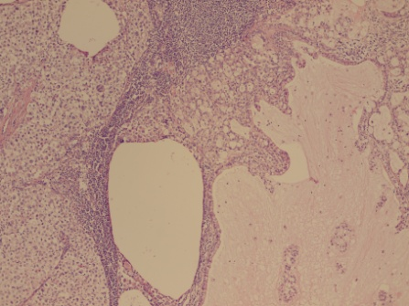
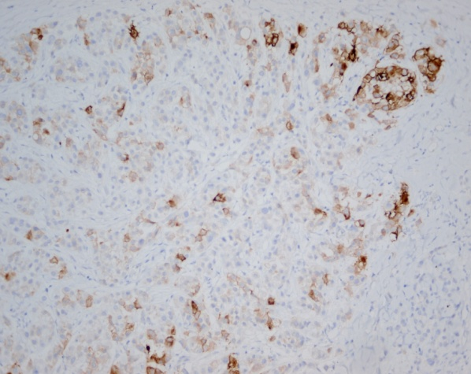
SD-IAP No.467
... fakty o malígnej transformácii v ZCT
Ďalšie zaujímavé skutočností v našom prípade:
predoperačné podozrenie na MT (veľkosť, heterogén. štruktúra v USG a CT, retroperitoneál. lymfadenopatia a ↑ hladina TU markerov (CA19-9, CA125, CA72-4, CEA a CA15-3)
metastatická propagácia nádorového procesu do LU - podobný fenomén bol doteraz opísaný len u jedného prípadu MC vzniknutého v ZCT s MTS v paraaortálnej LU (Park et al, 2008)
fokálna expresia PLAP (pozitivita PLAP len v nemucinóznych typoch ovar.Ca. (Nouwen et al, 1987) → podľa nás ide o rudiment. expresiu podporujúcu pôvod Ca zo zárodočných bb

Slide 25
SD-IAP No.467
Diferenciálna diagnostika
MTS GITu do vaječníkov (pozor na TU, kt. vychádzajú z endodermu!!!)
MC ovaria so SRC → najčastejšie MTS prim. Ca z oblasti GITu - Krukenberg tu. Prim. Krukenberg tu ovaria je extrémne zriedkavý - u nás prejav dediferenciácie
MTS znaky – bilat. postihnutie, nádory menšej veľkosti (do 10 cm), LVI, lokalizácia mucínu, forma deštruktív. invázie, postihnutie povrchu, SRC, ↑ št.
Stromálny tumor so SRCs
kolízne tumory – 2 nezávislé TU vzniknuté v 1 ovariu, z kt. jeden je ZCT,, napr. serózny Ca v kolízii s dermoidnou cystou

Slide 26
SD-IAP No.467
Terapia a prognóza
Liečba – chirurgická
následný Th manažment pacientov s MC vzniknutým v ZCT nebol stanovený– individuálny prístup
dôležité oddiferencovanie MTS (intestinálneho) od primárneho ovariálneho pôvodu MC → Th prim. vaječníkových MC - platinové taxánové preparáty → kolonické MC liečba fluoropyrimidínovými prípravkami (FU)
prognóza je zlá a väčšina zomiera do 1 roka od stanovenia diagnózy; ojedinele prípady prežívajú výnimočné dlho
zlé progn. znaky - nádorová diseminácia, infiltrácia steny cysty, ascites, spontánna alebo náhodná ruptúra, adhézie a tiež typ malignity iný ako spinocelulárny karcinóm

Slide 27
SD-IAP No.467
I. a II. štádium
III. a IV. štádium

Slide 28
SD-IAP No.467

Slide 29
SD-IAP No.467
... zamyslenie na záver
„ak dvaja robia to isté, neznamená, že výsledný efekt bude ten istý“

